Slide 1



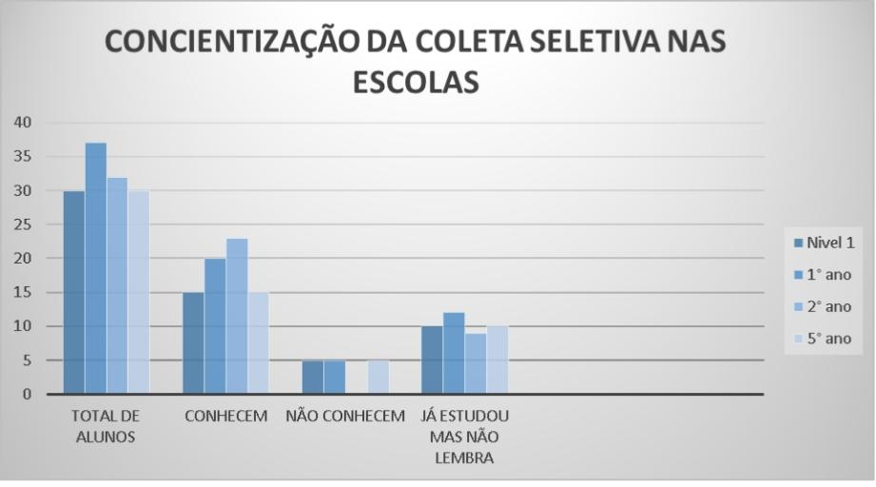

CAIO - O ROBÔ LIXEIRA: INCENTIVO A APRENDIZAGEM DAS CRIANÇAS PARA RECICLAGEM DO LIXO
Bianca Beatriz De Oliveira Soares^{1*}; Elder Lima Gurgel¹; Luiz Guilherme Ferreira Morais Simião¹ ; Lázaro Sousa (Orientador)¹ ; Hortência Regalado (Co-Orientadora)¹
Escola Estadual Sebastião Gurgel, Praça São Sebastião, Centro, CEP 59780-000, Caraúbas-RN.
INTRODUÇÃO
Em 2019, após participação em uma feira com a temática voltada para reciclagem, surgiu a ideia de criar um robô cujas funcionalidades pudessem, de uma maneira mais lúdica e dinâmica, incentivar crianças a fazer coleta seletiva do lixo.
Nesse mesmo ano, Caio, como foi batizado o robô, surgiu. E desde então, procurou-se fazer alguns aprimoramentos no projeto, pois aposta-se em sua estética visual e mecânica como um atrativo capaz de discutir a temática proposta dentro de um contexto tecnológico e inovador.
MÉTODOS/DESENVOLVIMENTO
Objetivo
Para a realização do projeto, fez-se um estudo a fim de entender como funciona a coleta seletiva. Em seguida, na elaboração do robô, buscou-se aplicar em sua estética a ideia da separação por tipo de lixo, como já se faz. No entanto, o diferencial é que não se tem apenas um recipiente colorido, parado em um canto, mas uma "máquina” que chama a atenção das crianças através de cores e led ’s e reproduz sons que orienta sobre como descartar de forma correta os diferentes tipos de materiais. Dessa forma, leva-se, por exemplo, o robô Caio às escolas, onde pose-se usá-lo como ferramenta didática em uma aula. Logo, de maneira lúdica, o que começa já pela aparência do robô, as crianças se sentirão atraídas e mais dispostas a observar e consequentemente aprender, internalizar e praticar esses ensinamentos
Ensinar crianças a fazer coleta seletiva, despertando nelas, desde cedo, atitudes que lhes permitam agira fim de viver em uma sociedade melhor e, consequentemente, em mundo saudável.
RESULTADOS
O gráfico abaixo mostra a pesquisa feita nas escolas de ensino fundamental I, observamos que muitas crianças não praticam a coleta seletiva. A maioria das escolas não possuem as coletoras, fazendo com que as crianças não consiga descartar o lixo corretamente. Foram entrevistadas 129 crianças.
CONCLUSÃO
Diante dos fatos observados, percebemos um problema na sociedade e necessidade de existir uma solução, assim nasce o projeto. O Caio mostrou ser eficaz e com a ajuda da prefeitura expandimos o mesmo e atendemos boa parte dos alunos com deficiências de ensino infantil e ensino fundamental I, com essa inclusão despertamos o interesse das crianças trabalhando com educação infantil e juntamente com a prefeitura abraçamos a ideia de produzir mais unidades, dando espaço para novas ideias relacionadas ao meio ambiente. Fizemos pesquisas sobre projetos realizados pela prefeitura que não teve sucesso e usamos essas referências para não cometer erros, sendo assim tivemos sucesso e êxito.
REFERÊNCIAS
Caraúbas Ontem e Hoje, PREFEITURA DE CARAÚBAS REALIZA ENTREGA DE ''LIXEIRAS LÚDICAS'' NA PRAÇA DE EVENTOS PARA A FESTA DO PADROEIRO SÃO SEBASTIÃO https://caraubasontemehoje1.blogspot.com/2018/01/prefeitura-de-caraubas-realiza-entrega.html?m=1 acesso 19/09/2022SERVIÇO BRASILEIRO DE APOIO ÀS MICRO E PEQUENAS EMPRESAS(Brasil). SEBRAE. Coleta seletiva eficaz: saiba o que é e comovocê pode contribuir. Inovação: Impacto social e ambiental,Brasil, 28 jun. 2017. Disponível em:https://inovacaosebraeminas.com.br/coleta-seletiva-eficazsaiba-o-que-e-e-como-voce-pode-contribuirTudo o que você precisa saber sobre política nacional deresíduos sólidos: Saiba sobre a Política Nacional de ResíduosSólidos. Blog Eureciclo, Brasil, 25 abr. 2019. Disponívelem:https://blog.eureciclo.com.br/tudo-o-que-voce-precisasaber-sobre-politica-nacional-de-residuos-solidospnrs/?http://blog.eureciclo.com.br/2018/09/tudo-o-que-voceprecisa-saber-sobre-politica-nacional-de-residuos-solidos-pnrs

